Slide 1


Slide 2

Tá na mão serviços (APP mobile para divulgação/ contratação de serviços)
Acadêmicos/ idealizadores
Alexandre Marino Casagrande
Josemar Farias
ADS-21/2
Florianópolis, 01 de novembro de 2018.

Slide 3
Análise geral do problema e abordagem do projeto
Nos dias de hoje temos muitas pessoas que trabalham informalmente, ou prestam serviços.
Desse modo foi verificado o quanto pessoas têm dificuldade para encontrar meios de solicitar determinados serviços informais, ou de prestação de serviços, tanto quanto também, as pessoas que tem o serviço a oferecer.
Outra questão é o feedback do serviço prestado e do prestador. O aplicativo deverá permitir que o contratante possa ter um feedback antes da contratação, referente ao(s) prestador(es) do(s) serviço(s) e que este feedback seja vinculado ao “perfil” do prestador de serviços em forma de indicação, elogio e críticas. Também deverá haver avaliação do prestador em escala de 1 a 5 estrelas (péssimo, razoável, bom, ótimo, excelente). Outro ponto que julgamos necessário é o que avalia o “contratante”, pois é importante também para que o prestador de serviços saiba se o contratante cumpre com o contratado e é um bom pagador.

Slide 4
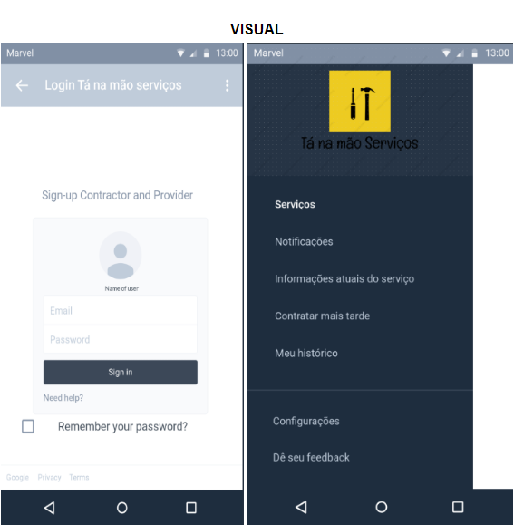
Visual básico de telas de login (prestadores e contratantes) e da tela do contratante

Slide 5
Análise da necessidade dos usuários (prestadores e contratantes)
Quais as dificuldades de contratação de um serviço informal?
Quais os problemas mais comuns nesses serviços informais?
Como você faz a pesquisa dos serviços?
Como você oferece seus serviços?

Slide 6
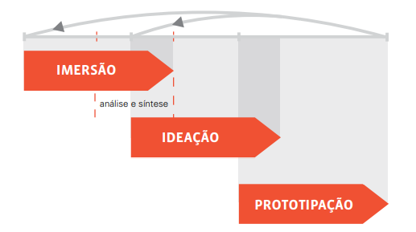
Abordagem utilizada: Design Thinking 4 fases não-lineares (imersão, análise, ideação e prototipação)
Orientação: Prof. LÉO VITOR ALVES REDONDO (Projeto Multidisciplinar Integrador)

Slide 7
1ª fase - Imersão
A primeira fase do processo de Design Thinking é chamada Imersão. Nesse momento a equipe de projeto aproxima-se do contexto do problema, tanto do ponto de vista da empresa (o cliente) quanto do usuário final (o cliente do cliente).
[VIANNA, Maurício, Design Thinking: Inovação em Negócios, 21 p, 2012.]

Slide 8
2ª fase - Análise
Após as etapas de levantamento de dados da fase de Imersão, os próximos passos são análise e síntese das informações coletadas. Para tal, os insights são organizados de maneira a obter-se padrões e a criar desafios que auxiliem na compreensão do problema.
[VIANNA, Maurício, Design Thinking: Inovação em Negócios, 65 p, 2012.]

Slide 9
3ª fase - Ideação
Essa fase tem como intuito gerar ideias inovadoras para o tema do projeto e, para isso, utilizam-se as ferramentas de síntese criadas na fase de análise para estimular a criatividade e gerar soluções que estejam de acordo com o contexto do assunto trabalhado.
[VIANNA, Maurício, Design Thinking: Inovação em Negócios, 99 p, 2012.]

Slide 10
4ª fase - Prototipação
A Prototipação tem como função auxiliar a validação das ideias geradas e, apesar de ser apresentada como uma das últimas fases do processo de Design Thinking, pode ocorrer ao longo do projeto em paralelo com a Imersão e a Ideação.
[VIANNA, Maurício, Design Thinking: Inovação em Negócios, 121 p, 2012.]

Slide 11
Sugestões apontadas pelos avaliadores da JIIC
FACILIDADE E SIMPLICIDADE PARA A PLATAFORMA VOLTADA AOS PRESTADORES DE SERVIÇO;
FILTROS ESPECÍFICOS PARA O TIPO DE SERVIÇO;
PAGAMENTO REALIZADO DIRETAMENTE NO APLICATIVO;
SUGESTÕES DE VALORES PARA DETERMINADO SERVIÇO EM DETERMINADA LOCALIZAÇÃO (PESQUISA DE MERCADO).

Slide 12


